Slide 1
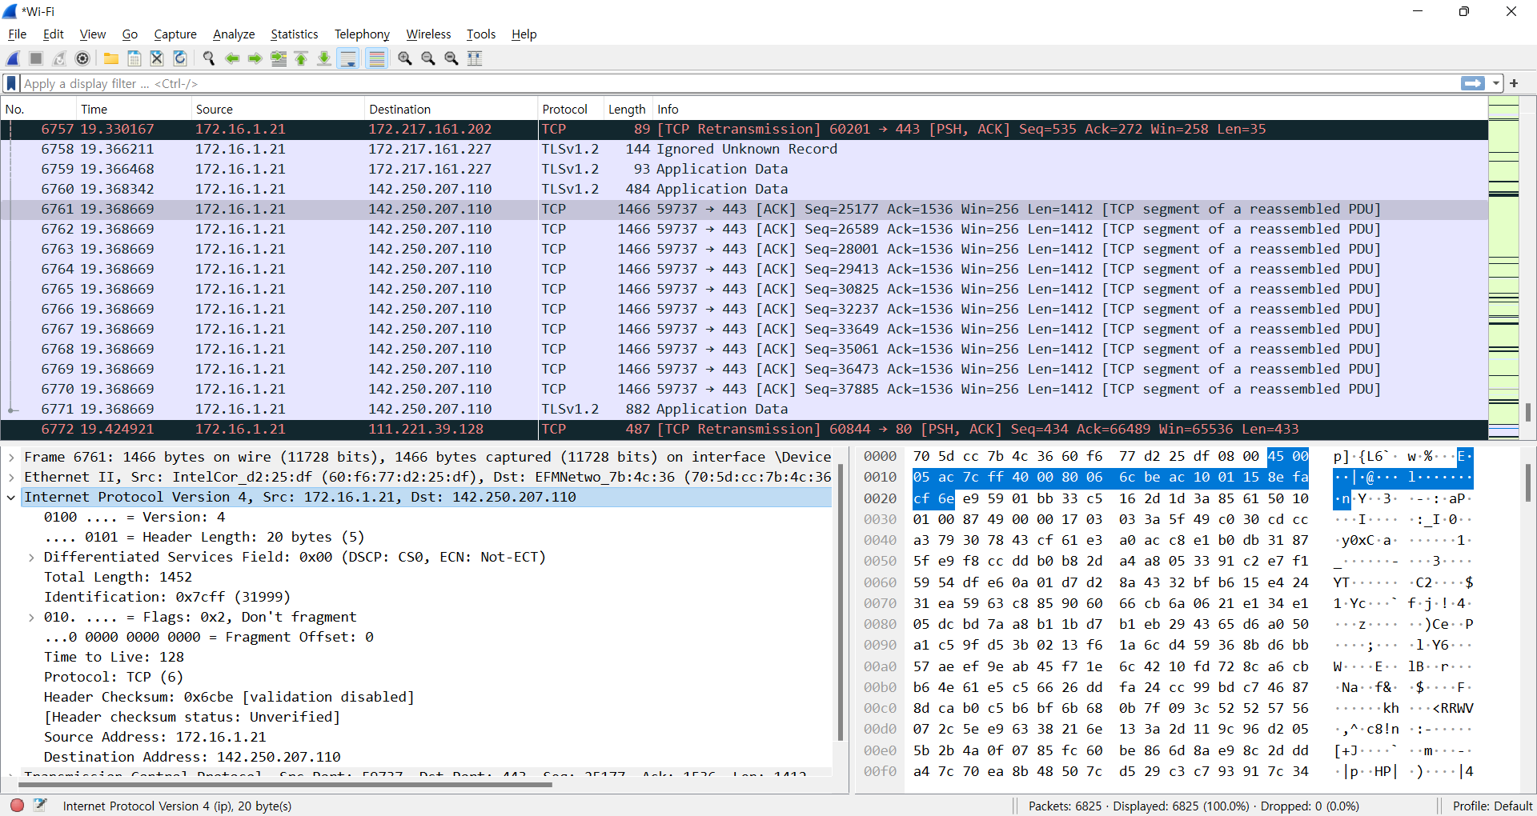
인터넷
인터넷
IP의 버전을 나타낸다.
헤더의 길이를 나타낸다.

